Slide 1
Mikołaj Kopernik
Edukacja
Ur.
Akademia Krakowska, Uniwersytet Boloński i Padewski
19.02.1473 Toruń
Zm.
Rodzice
21.05.1543Frombork
Mikołaj Kopernik i Barbara Watzenrode
Zawód, zajęcie
astronom, lekarz, ekonomista

Slide 2
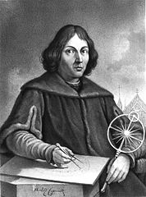
Pochodzenie
Ród Koperników pochodził ze śląskiej wsi Koperniki, położonej między Nysą i Prudnikiem. W XIV wieku członkowie tej rodziny osiedlali się w miastach księstw śląskich (Ząbkowice, Nysa, Wrocław) i w Zgorzelcu, a następnie w dużych miastach Polski (Kraków – 1367, Lwów – 1439) i państwa zakonu krzyżackiego (Toruń).

Slide 3
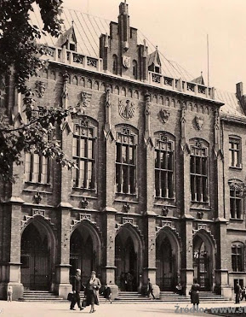
Studia W krakowie
Dzięki protekcji Łukasza Watzenrodego w roku 1491 Andrzej i Mikołaj Kopernikowie rozpoczęli studia na Akademii Krakowskiej. Czasy jego krakowskich studiów przypadły na okres świetności tzw. krakowskiej szkoły astronomiczno-matematycznej. Mikołaj studiował na jednym roku z Pawłem z Krosna, Piotrem Tomickim i Bernardem Wapowskim z Radochoniec, z którym przyjaźnił się do końca życia. Studia ukończył w 1495 r., bez uzyskania żadnego tytułu, gdyż utrudniłoby to kontynuowanie nauki we Włoszech, dokąd wyjechał z bratem dzięki wsparciu finansowemu Łukasza Watzenrodego.

Slide 4
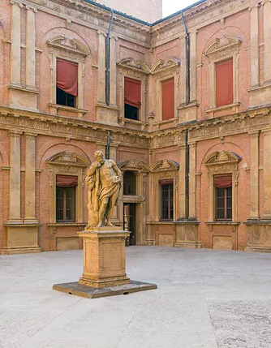
Studia W Bolonii
Dzięki staraniom wuja Łukasza w 1496 r. rozpoczął studia prawnicze na Uniwersytecie w Bolonii, wpisując się w styczniu 1497 r. do albumu nacji niemieckiej bolońskiego Uniwersytetu Jurystów. Przyjaciółmi Mikołaja z tamtego okresu byli m.in.: przyszły poeta Ermico Caiado i kanonik Erhard Truchsess. 20 października 1497 Kopernik pełnoprawnie objął kanonię warmińską, co zapewniło mu utrzymanie do końca życia. W 1500 r. odbył wraz z bratem Andrzejem Kopernikiem podróż do Rzymu, gdzie wygłosił kilka prywatnych wykładów. Tam, w nocy z 5 na 6 listopada 1500, obserwował zaćmienie Księżyca.

Slide 5
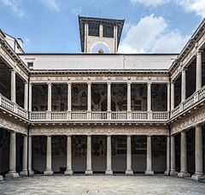
Studia W Padwie
W 1501 r. Kopernik na krótko powrócił na Warmię, po czym 28 sierpnia 1501 uzyskał zgodę kapituły warmińskiej na rozpoczęcie kolejnych studiów medycznych na Uniwersytecie w Padwie, kontynuując studia prawnicze. Wraz z bratem Andrzejem wkrótce udał się do Italii. Najprawdopodobniej uzyskał on stopień licencjata, który pozwalał mu na prowadzenie praktyki lekarskiej, co przemawia za twierdzeniem, że studiował medycynę przez rok w Bolonii i kontynuował studia w Padwie przez dwa lata. Latem 1503 r. dobiegał koniec jego studiów i podjął się on obrony doktoratu z prawa kanonicznego na Uniwersytecie w Ferrarze – pomyślny egzamin doktorski odbył się 31 maja 1503. Przed 10 stycznia 1503 Kopernik objął scholasterię wrocławską św. Krzyża.

Slide 6
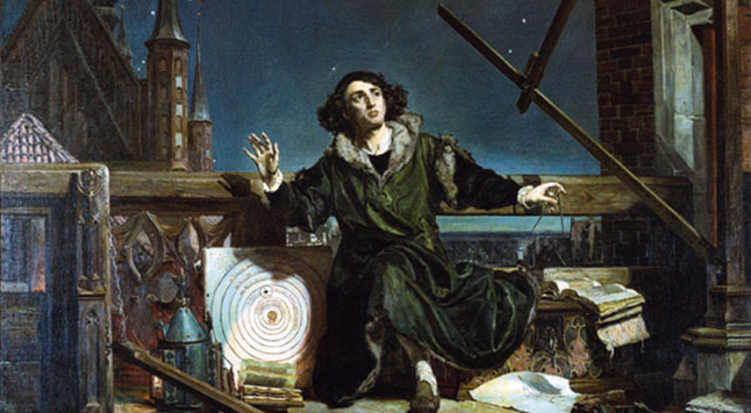
ASTRONOMIA
Na apel Soboru Laterańskiego Kopernik w 1513 r. opracował i wysłał do Rzymu własny projekt reformy kalendarza. Wówczas też otrzymał od kapituły warmińskiej dom we Fromborku. W 1514 r. kupił na własność za 175 grzywien srebra basztę północno-zachodnią w obrębie wewnętrznych murów warowni fromborskiej. Na zapleczu swojego domu zbudował płytę obserwacyjną i sporządził wzorowane na starożytnych instrumenty astronomiczne. We Fromborku przeprowadził około 30 zarejestrowanych obserwacji astronomicznych. Obserwował m.in. Marsa i Saturna. Odkrył wówczas zmienność mimośrodu Ziemi i ruch apogeum słonecznego względem gwiazd stałych.

Slide 7
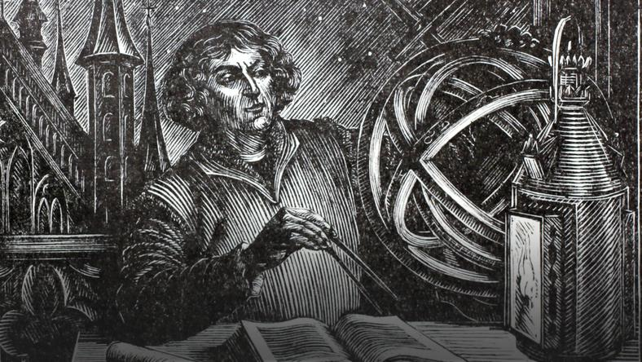
ekONOMIA
W 1517 r. powstała nieoficjalnie pierwsza wersja traktatu monetarnego zidentyfikowana jako napisana przez Mikołaja Kopernika. W 1519 r. napisał on drugą wersję traktatu monetarnego, różnie nazywaną, w zależności od tłumaczenia i przekładu, m.in. Traktatem o monetach. Na zjeździe stanów Prus Królewskich w Grudziądzu wygłosił publicznie traktat o monetach. W swoim wystąpieniu zaapelował o unifikację systemu monetarnego, z jednoczesnym zachowaniem szeląga jako waluty. Po hołdzie pruskim Prusy Zakonne straciły prawo do bicia własnej monety, a mennice większych miast zostały zamknięte. W lipcu 1526 r. ustalono, że zostanie wprowadzona nowa, „lepsza” moneta z wizerunkiem króla. Myśl ekonomiczna, w dziedzinie określanej obecnie jako polityka pieniężna, została później jeszcze bardziej rozwinięta. W 1528 r. Kopernik ukończył dzieło tłumaczone jako Sposób bicia monety.

Slide 8
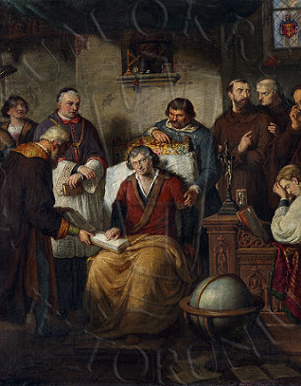
Śmierć i dziedzictwo
W grudniu 1542 r. astronom doznał wylewu krwi do mózgu, w wyniku czego utracił mowę, a prawa strona jego ciała została sparaliżowana. Przy chorym czuwali wówczas Fabian Emmerich oraz Jerzy Donner. W czasie choroby 21 marca 1543 została wydana książka astronoma i według legendy dotarła ona do Kopernika w ostatnim dniu jego życia. Astronom zmarł przed 21 maja 1543 we Fromborku. Swój bogaty księgozbiór przekazał w testamencie diecezji warmińskiej. Książki te wraz z archiwum biskupów warmińskich i księgozbiorem kapituły warmińskiej[f] w 1626 r. trafiły w ręce Szwedów, którzy splądrowali bibliotekę przy katedrze we Fromborku.

